Slide 1
স্বাগতম

Slide 2
শিক্ষক পরিচিতি
মোছা.হিরামনি
সহকারী শিক্ষক
আমজুয়ানি সরকারি প্রাথমিক বিদ্যালয়
তেতুলিয়া,পঞ্চগড়।

Slide 3
পাঠ পরিচিতি
শ্রেণীঃ চতুর্থ
বিষয়ঃবাংলা
পাঠের শিরোনামঃপাখির জগৎ
পাঠ্যাংশঃমা আরও...............সবচেয়ে প্রিয় ।

Slide 4
শিখনফল
শোনাঃ ২.২.৩ গল্প শুনে মূল বিষয় বস্তু বুঝতে পারবে ।
বলাঃ ২.৪.২ গল্পের মূলভাব বলতে পারবে ।
পড়াঃ১.৩.২ যুক্ত ব্যঞ্জন দিয়ে গঠিত শব্দ দিয়ে বাক্য পড়তে পারবে ।
পাঠে ব্যবহৃত বাক্য শ্রবন যোগ্য স্বরে ও প্রমিত উচ্চারণে
সাবলীল ভাবে পড়তে পারবে
লেখাঃ ২.৩.৬ পঠিত গল্পের বিষয়ে প্রশ্নের উত্তর শুদ্ধ ভাবে লিখতে পারবে।

Slide 5
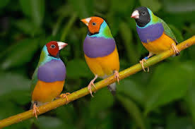
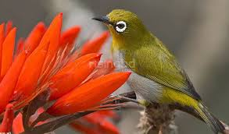
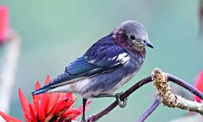
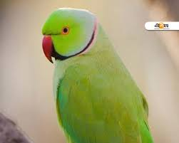

Slide 6
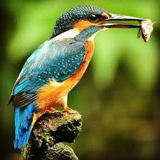
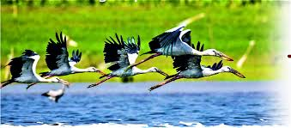
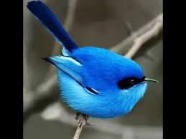
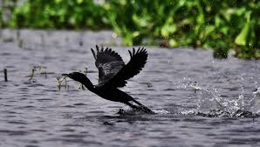

Slide 7
আজকের পাঠ
পাখির জগৎ

Slide 8
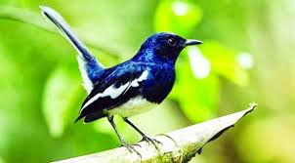
দোয়েল

Slide 9
দোয়েল
দোয়েল আমাদের জাতীয় পাখি। এদের গায়ের গায়ের রং সাদা-কালো। এরা থাকে লোকালয়ে আর অগভীর জঙ্গলে গাছের উঁচু ডালে মাঝে মধুর সুরে গান গায়।ছোটো ডাল,খড়কুটো ও শিকড় বাকড় দিয়ে বাসা বানায়। নানা ফুলের মধু আর কীটপতঙ্গ এদের প্রধান খাদ্য।

Slide 10
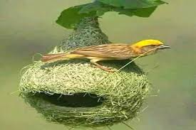
চড়ুই

Slide 11
চড়ুই
ছোট্র পাখি চড়ুই।চড়ুই আমাদের ঘরেরই কেউ। লোকালয়ই এদের প্রিয় জায়গা।বাসাবাড়ির ঘুলঘুলিতে খড়, টুকরো কাপড়, শুকনো ঘাস দিয়ে এরা বাসা তৈরি করে।মাথা ছাই রঙের। পিঠে বাদামি পালক। তারা উপরে কালো ছোট দাগ। ডানার উপরে সাদা অথবা লালচে রেখা। এরা কীটপতঙ্গ খেয়ে ফসলের শত্রু নাশ করে।শস্যদানা এদের প্রিয় খাদ্য।

Slide 12
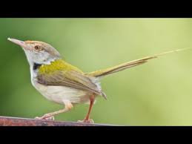
টুনটুনি

Slide 13
টুনটুনি
ছোট্র আরেক পাখি টুনটুনি। পালকের রং জলপাই সবুজ। মাথায় লালচে রঙের ছোপ।লম্বা ঠোঁটের রং কালচে খয়েরি পায়ের রং হলুদাভ।লেজ নাড়িয়ে টুই টুই শব্দ করে উড়ে বেড়ায়।এরা মানুষের কাছাকাছি থাকতে ভালোবাসে। চমৎকার বাসা বানায়। পোকামাকড় খেয়ে পরিবেশ সুন্দর রাখে।ফুলের মধুই টুনটুনির সবচেয়ে প্রিয়।

Slide 14
দলীয় কাজ
গোলাপ দলঃদোয়েল পাখি সম্পর্কে তিনটি বাক্য লিখ।
জবা দলঃ চড়ুই পাখি সম্পর্কে তিনটি বাক্য লিখ।
শাপলা দলঃ টুনটুনি পাখি সম্পর্কে তিনটি বাক্য লিখ।

Slide 15
একক কাজ
প্রশ্নঃ চড়ুই পাখির প্রধান খাদ্য কী?
প্রশ্নঃকোন পাখি মধুর সুরে গান গায়?
প্রশ্নঃটুনটুনি পাখির পালকের রংকেমন?

Slide 16
ধন্যবাদ

